Slide 1
Число и цифра 8

Slide 2
Цель: познакомить с числом и цифрой 8
Задачи:
Образовательные:
Закрепить представления о составе числа 7, навыки счёта в пределах 7
Продолжать формировать временные представления (дни недели)
Познакомить с образованием и составом числа 8 и цифрой 8;
Закрепить умение соотносить количество предметов с цифрой;
Закрепить название геометрических фигур; взаимосвязь целого и частей
Развивающие:
Развивать логическое мышление
Дать представления об истинных и ложных суждениях
Воспитательные:
Воспитывать умение сосредотачиваться на поставленной задачей Воспитывать умение работать в коллективе, усидчивость, умение понимать и самостоятельно выполнять задания воспитателя
Воспитывать доброе, уважительное отношение к окружающим, самостоятельно работать с раздаточным материалом.

Slide 3


Slide 4
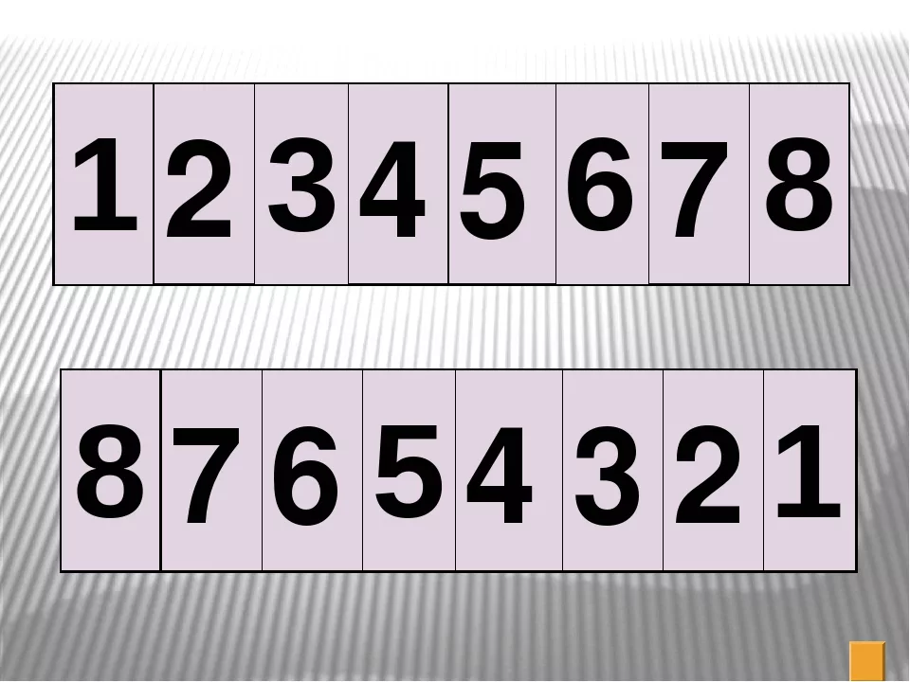

Slide 5


Slide 6
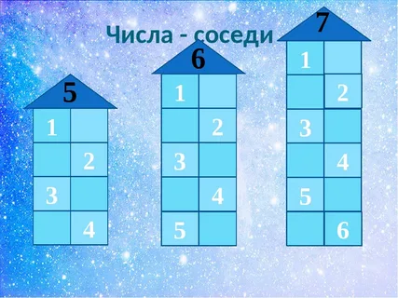
Найди соседа

